Slide 1


Thực hành chạy auto test trên website demo
CHƯƠNG TRÌNH ĐÀO TẠO TOOL AUTOMATION TESTING
Đơn vị tổ chức: Phòng đào tạo và phát triển nguồn lực

Slide 2

MỤC LỤC
01
Giới thiệu hệ thống website demo
02
Quản lý source code IDE trên GitHub
03
Thay đổi bộ data test với Profile trên IDE

Slide 3
01
Giới thiệu hệ thống website demo

Slide 4
Giới thiệu hệ thống website demo
Giới thiệu hệ thống website demo
Website: http://10.60.98.109:9082/
Username: diepht7
Password: Sieuchip11335577a@

Slide 5
02
Locate elements

Slide 6
Khái niệm
Quản lý source code IDE trên GitHub
Git là một phần mềm quản lý mã nguồn mở và miễn phí được thiết kế để xử lý mọi thứ từ các dự án nhỏ đến rất lớn với tốc độ và hiệu quả

Slide 7
Quản lý source code IDE trên GitHub
Ưu điểm của git
Giúp quản lý mã nguồn đơn giản, an toàn và dễ sử dụng
Tối ưu hóa việc quản lý source code khi làm việc theo nhóm bằng cách chia và kết hợp các nhánh
Dễ dàng tích hợp CI/CD trong việc deployment với git
Có thể dễ dàng lấy source code ở bất kỳ đâu chỉ cần clone từ git server về máy của bạn

Slide 8
Quản lý source code IDE trên GitHub
Các bước cài đặt để sử dụng được Git trên Windows
Bước 1: cài đặt phần mềm Git SCM
Bước 2: cài đặt công cụ quản lý Git là Tortoisegit trên Windows (hoặc GitHub Desktop cho cả MacOS)
Bước 3: đăng ký tài khoản trên dịch vụ GitHub để lưu trữ source code
Bước 4: tạo repository trên GitHub và kết nối với máy tính Windows
Link tải Git SCM: https://git-scm.com/download/
Link tải Tortoisegit (chỉ dành cho Window): https://tortoisegit.org/download/
Link GitHub: https://github.com/

Slide 9
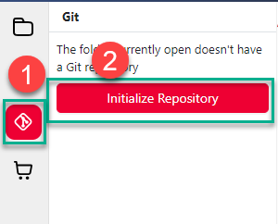
Quản lý source code IDE trên GitHub
Kết nối git
Bước 1 : Kết nối đến Git

Slide 10
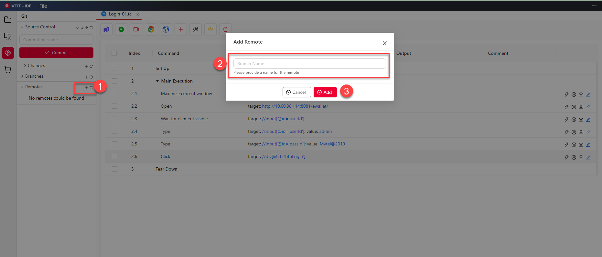
Quản lý source code IDE trên GitHub
Kết nối git
Bước 2: Nhập đường dẫn Git

Slide 11
Quản lý source code IDE trên GitHub
Kết nối git
Bước 3: Thực hiện quy trình làm việc với Git
Quy trình làm việc với Git chuẩn
Trước khi mở code làm việc thì chúng ta nên làm theo các bước sau:
B1: Pull source về trước - Đảm bảo source dưới local mình đang mới nhất
B2: Commit lên sau khi add/edit code
B3: Push
B4: Lên server check lại Và cứ như thế lặp lại từ B1 đến B4 cho các lần mở code làm việc.

Slide 12
03
Thay đổi bộ data test với Profile trên IDE

Slide 13
Thay đổi bộ data test với Profile trên IDE
Khi chúng ta cần chạy các bộ test cases hoặc test suites trên nhiều môi trường khác nhau, và khi đó chúng ta muốn giữ lại cấu trúc source như các tên biến cũ chỉ thay đổi giá trị trong nó. Để đáp ứng trên từng môi trường sẽ có bộ data khác nhau

Slide 14
Quản lý source code IDE trên GitHub
Thay đổi Profiles trên IDE Studio
Để thực thi với nhiều Profile khác nhau trên IDE Studio chúng ta cần làm theo các bước sau:
- Bước 1: tạo các bộ biến Global với những giá trị khác nhau cho từng bộ - Bước 2: tạo các Profile và chọn bộ Global đã tạo để thực thi với từng giá trị đó - Bước 3: tạo Suite
- Bước 4: từng Test case trong Suite chúng ta sẽ chọn cho chúng một Profile tương ứng

Slide 15
Quản lý source code IDE trên GitHub
Bài Tập
Thực hành viết testcase automation trên tool IDE sử dụng file testcase dưới đây
- Yêu cầu:
+ Viết Testcase Web tìm kiếm Mã nhân viên (trong sheet: Search)
+ Viết Testcase DB khớp với kết quả trên Web (trong sheet: DB)

Slide 16
XIN CẢM ƠN

